Slide 1
Возможно ли подготовиться к ЕГЭ без домашки?
На основе опыта Марии Уканеевой

Slide 2
Обо мне
Педагог-полипредметник: русский язык, обществознание, история, журналистика (ЕГЭ, ОГЭ, ДВИ)
В репетиторстве 16 лет
Основные форма обучения: мини-группы, реже индивидуальные занятия
Помимо обучения, консультирую по вопросу выбора вуза, специальности и предметов на ЕГЭ.
Помогаю выстроить образовательную стратегию и решить вопросы обучения под ключ
Соучредитель педагогического сообщества Tutor UP и член Оргкомитета Международной конференции репетиторов

Slide 3
Возможно ли подготовиться к ЕГЭ без домашки?
Истоки проблемы. «Двойная домашка»?
Как было раньше. Что поменялось в последние годы?
Кто виноват и что делать?

Slide 4
Как устроена в нашей школе подготовка к ЕГЭ
Изучение теории
Отработка на практике (тематическое дз)
Зачёт 1 раз в месяц
Пробные экзамены в течение учебного года
Повторение теории и сплошное решение типовых вариантов
Интенсив перед экзаменом

Slide 5
Что будет, если регулярно не выполнять дз?
Нехватка практики
Недоусвоение теории
Потеря баллов за высокобалльные задания
Отсутствие прогнозируемости результатов
Нехватка времени на экзамене из-за не до конца «набитой руки»

Slide 6
Возможно ли подготовиться к ЕГЭ без домашки?
Нет, если нужны баллы 80+ и нет лишних денег
Да, если есть возможность заниматься дополнительно индивидуально и отрабатывать домашку вместе с преподавателем
Да, если вы регулярно пишете пробники, результаты у вас стабильные и больше 60 баллов вам не нужно

Slide 7
Почему важно правильно выбрать преподавателя?
Методика опытного педагога позволяет сэкономить усилия при подготовке к экзамену и избежать подводных камней
Преподаватель, неоднократно проходивший этот путь со своими учениками, выстроил стратегию достижения высокого результата и видит не только текущий момент, но весь процесс в целом
У хорошего преподавателя уже есть все необходимые материалы, на сбор которых уходят месяцы, а то и годы

Slide 8
Как выбрать хорошего преподавателя?
Агрегаторы
Отзывы знакомых
Рекомендации других преподавателей
Рекомендации сообщества преподавателей

Slide 9
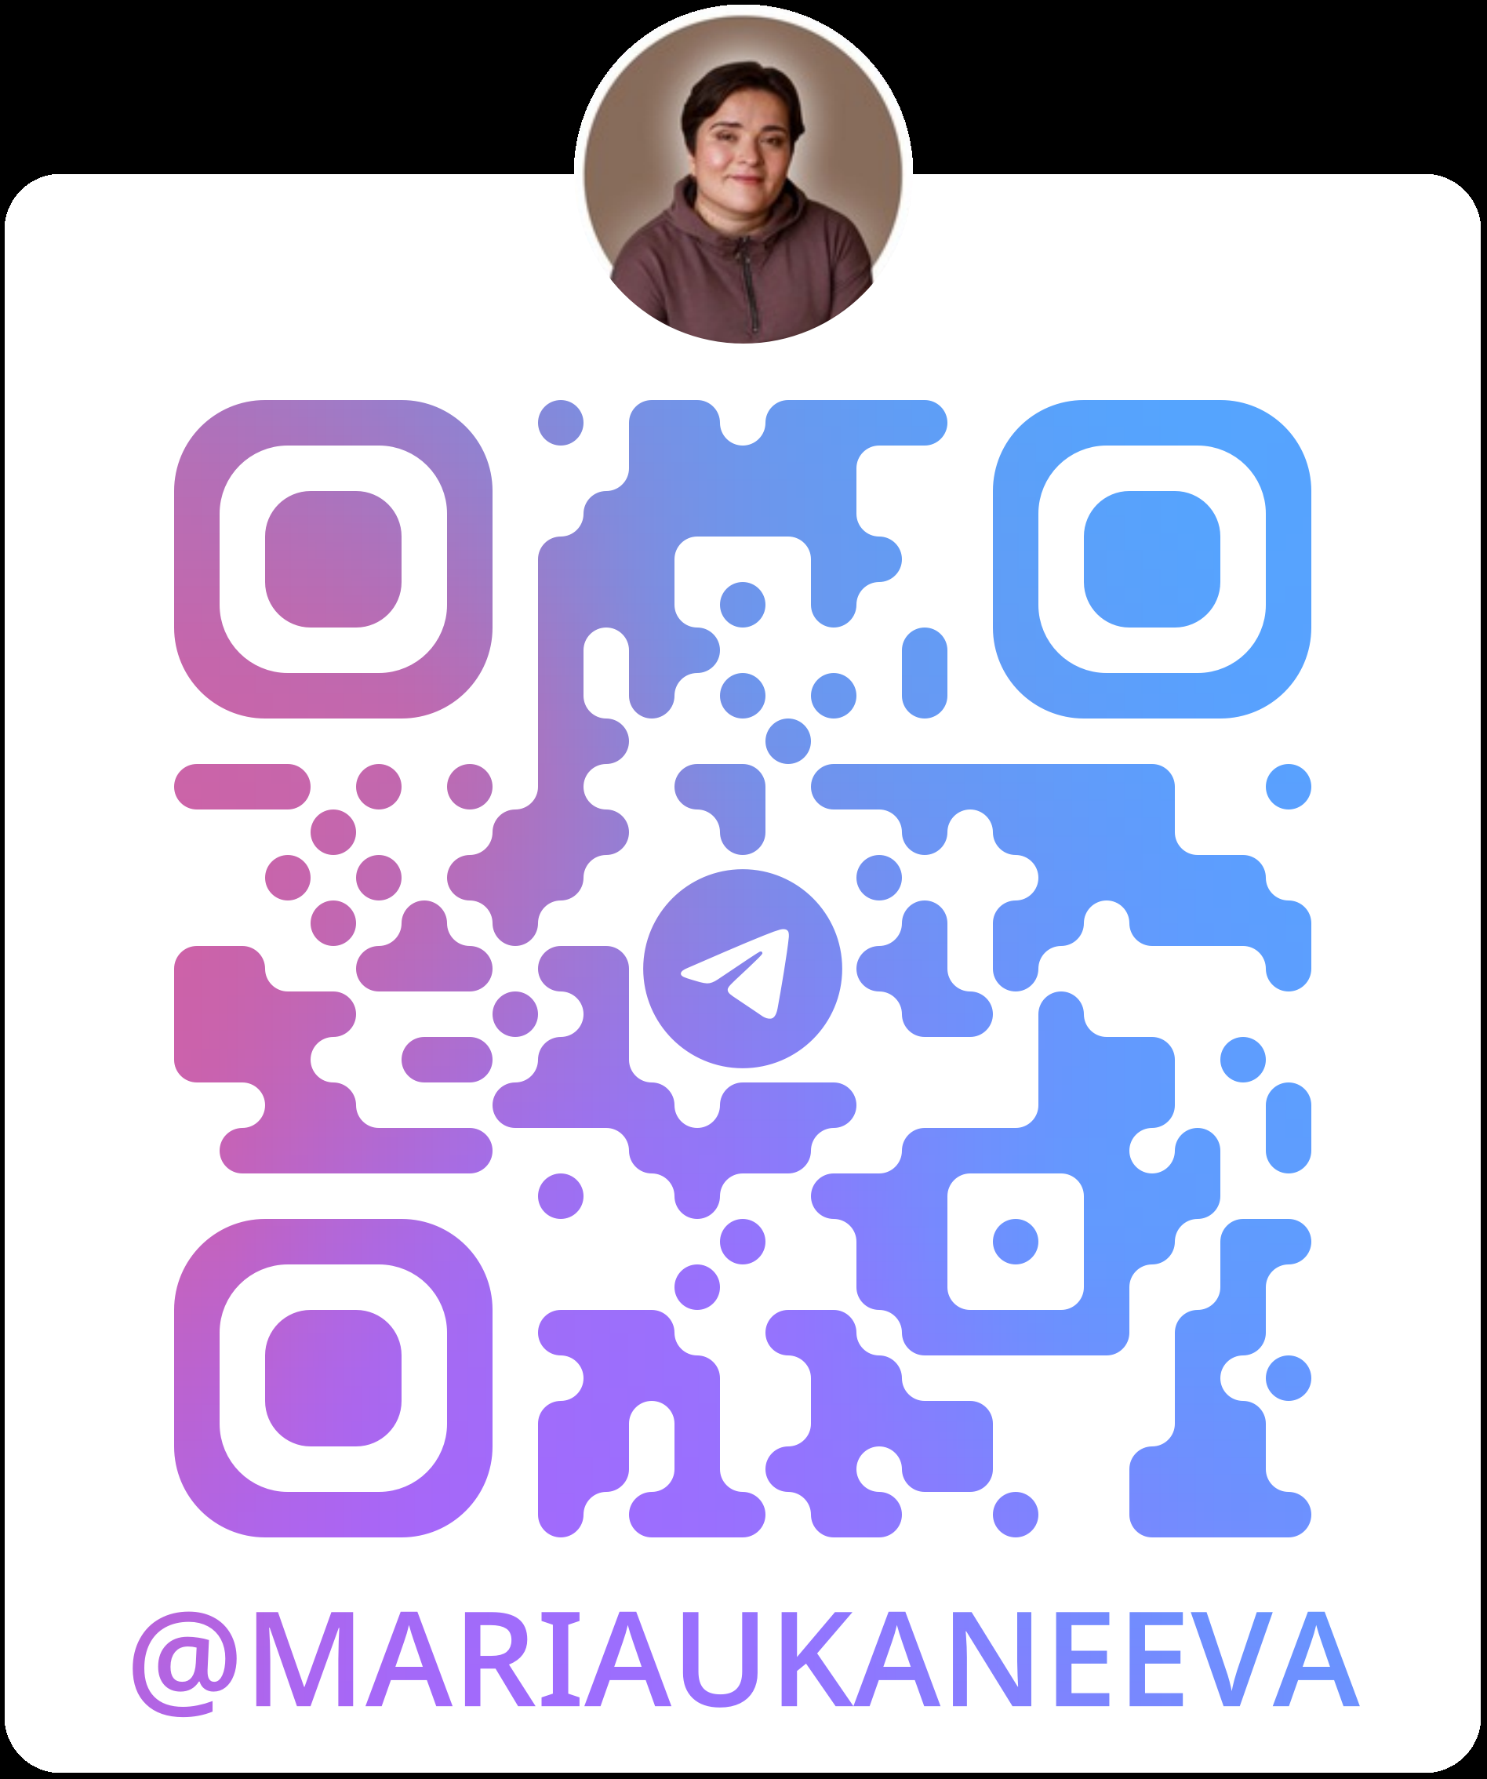
Премия «Репетитор года»
Уникальный конкурсный проект, в рамках которого взаимодействуют лучшие частные преподаватели и руководители онлайн-школ
Поддержка и популяризация лучших методик в частном образовании.
Площадка для обмена опытом и распространения инновационных методик
Возможность инвестировать в своё будущее и будущее нашей профессиональной сферы

Slide 10
Что может получить от Премии родитель?
Вы можете участвовать как зритель и уже в августе получить контакты лучших преподавателей по нужным вам предметам.
Напишите мне в телеграм https://t.me/mariaukaneeva «конференция родитель»

Slide 11
